Slide 1
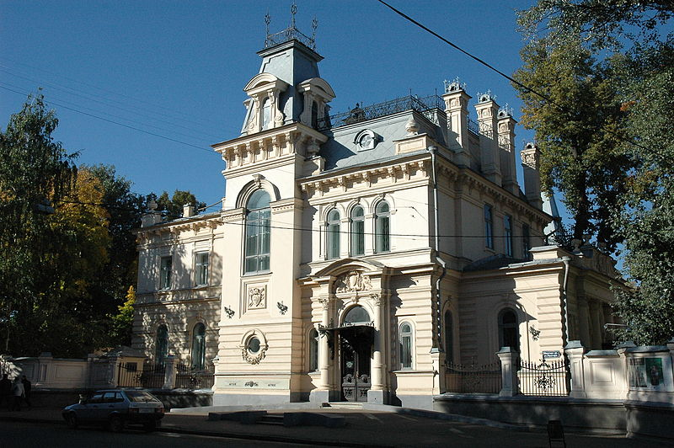
Cынлы сәнгать музее

Slide 3
Бу музей 1959 елда ачылган. Музейда 25 меңнән артык экспонат саклана.

Slide 4
Музейда борынгы рус , татар, совет заманы сәнгате, Көнбатыш Европа сәнгатенә караган коллекциялар бар

Slide 5
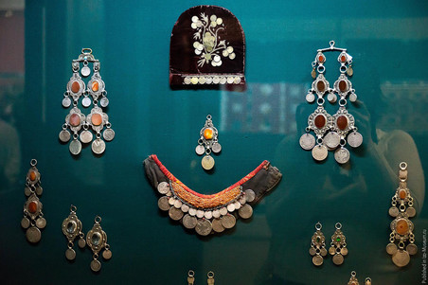

Slide 6
Картиналар залында Айвазовский, Фешин, Шишкин картиналары күп. Залда Х. Якупов, Б. Урманче һ.б татар рәссамнарының картиналарын күрергә мөмкин.

Slide 10
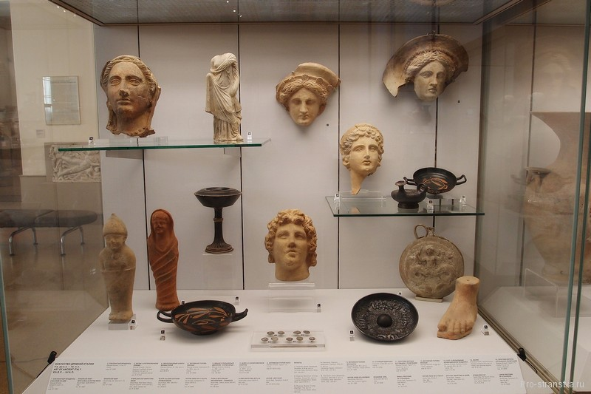
Музейда төрле күргәзмәләр оештырыла.

Slide 11
Физик механизм күргәзмәсе

Slide 12
Петербург шәһәренең Кунсткамера музееннан экспонат.

